Slide 1
Módulo 2: Nutrición personalizada para personas mayores
This programme has been funded with support from the European Commission. The author is solely responsible for this publication (communication) and the Commission accepts no responsibility for any use that may be made of the information contained therein. 2020-1-DE02-KA202-007612

Slide 2
Modulo 2 contenido:
1
Las necesidades sanitarias y nutricionales de las personas mayores
Este módulo es la base para iniciar el desarrollo de nuevos e innovadores alimentos para personas mayores.
En él, abarcaremos un amplio abanico de temas y nos centraremos especialmente en aquellos que afectan o repercuten en las necesidades, la vida y el bienestar de las personas mayores. Nuestro cuerpo cambia a medida que envejecemos y, por tanto, nuestras necesidades de consumo de alimentos también cambian.
Al entender la nutrición personalizada, podemos iniciar el desarrollo de nuevos e innovadores alimentos para los mayores, pero primero debemos entender sus retos y necesidades.
Soluciones innovadoras y enriquecimiento de los alimentos para la gestión de la salud
2
Alérgenos / Antinutrientes
3
Nutrición natural y funcionalidad de los ingredientes
4

Slide 3
1
Las necesidades sanitarias y nutricionales de las personas mayores

Slide 4
Una definición de Envejecimiento...
El envejecimiento se define como una acumulación continua de cambios perjudiciales en todo el organismo debido al deterioro del funcionamiento de muchos tejidos y órganos. Con la edad se observa una pérdida constante de la función de los sistemas musculares y óseos, problemas de memoria y una mayor vulnerabilidad a, por ejemplo, las infecciones.
La edad es el principal factor de riesgo de ciertas enfermedades, denominadas enfermedades relacionadas con la edad (ERA). El envejecimiento se asocia a la inflamación crónica de bajo grado, que probablemente sea tanto la causa como el resultado del aumento de la edad. Dado que la población de personas mayores de 65 años está aumentando muy rápidamente, se hace necesario desarrollar algunos enfoques nuevos para mejorar su calidad de vida. Fuente.
En consecuencia, el objetivo de este curso es ayudar a las empresas como la suya a ser más innovadoras y a que desarrollen soluciones para nuestra población mayor.

Slide 5
Comprender la necesidad
El Plan de Acción Europeo sobre Alimentación y Nutrición 2015-2020 está muy centrado en la alimentación y la nutrición para disminuir el impacto de las Enfermedades No Transmisibles (ENT) prevenibles, relacionadas con la dieta y la malnutrición o las deficiencias de micronutrientes... en él se incluye la "nutrición para un envejecimiento saludable y la atención nutricional a las personas mayores".
Queremos potenciar esta misión informando a las pymes/empresas como usted.

Slide 6
El Plan de Acción Europeo sobre Nutrición Alimentaria quiere conseguir básicamente 3 cosas... ¿cómo puedes contribuir???
Envejecimiento saludable
Buena nutrición
Prevención de enfermedades
Lo que hay que hacer...
Lo que hay que hacer...
Lo que hay que hacer...
Prevenir la desnutrición
Reducir la fragilidad en las personas mayores
Conocer las necesidades nutricionales de las personas mayores
Proporcionar los productos alimenticios necesarios
Suministrar los productos y servicios necesarios
Innovar y educar

Slide 7
Retos del envejecimiento saludable en las personas mayores
Cambios fisiológicos
La Organización Mundial de la Salud (OMS) ha definido el envejecimiento saludable como "el proceso de desarrollo y mantenimiento de la capacidad funcional (por ejemplo, ser móvil, capaz de aprender, crecer, pensar y socializar, etc.) que permite el bienestar en la edad avanzada". Sin embargo, la población de edad avanzada experimenta muchos retos que pueden impedirles hacerlo con facilidad.
Hemos clasificado estos retos en tres grupos.
Condiciones de salud
Factores sociales

Slide 8
1. Cambios fisiológicos
El envejecimiento/las personas mayores experimentan una serie de cambios fisiológicos, entre ellos:
dificultades para masticar y tragar
sequedad de boca y deshidratación
pérdida del gusto y del olfato
pérdida de apetito
reducción de la capacidad de procesamiento oral
pérdida de masa muscular
pérdida de fuerza ósea
incapacidad digestiva

Slide 9
Un ejemplo de cambios fisiológicos: "Cambios relacionados con la edad en la fisiología oral y nasal y su importancia en la liberación y percepción del aroma"
Algunos cambios corporales relacionados con la edad que repercuten en el disfrute de los alimentos (liberación de aromas y percepción del sabor) y que conllevan un riesgo de desnutrición son Cambios en la cavidad oral y nasal como:
La Dra. Sophie Lester, de la División de Alimentación, Nutrición y Dietética de la Universidad de Nottingham, ha revisado este tema y ha concluido que
El desarrollo de productos alimentarios que satisfagan los deseos sensoriales de la población que envejece es una tarea difícil, pero dada la carga social y económica de la desnutrición, merece la pena aceptar el reto.
a. La alteración del sentido del olfato.
b. La reducción del flujo salival
c. Compromiso del estado y la función dental.
Para ver el informe completo, haga clic aquí.

Slide 10
2. Condiciones de salud
Al envejecer, pueden desarrollarse gradualmente enfermedades relacionadas con la edad (ERE) y otras afecciones. Éstas pueden afectar a la capacidad de las personas mayores para consumir los nutrientes necesarios diariamente, lo que puede provocar malnutrición, por ejemplo:
i) Desnutrición: debido a la ingesta inadecuada de proteínas, fibra y grasas saludables, y/o a la deficiencia de micronutrientes (por ejemplo, calcio, vitamina D y antioxidantes), así como a la ingesta desequilibrada de nutrientes.
ii) La sobrealimentación (ingesta excesiva de nutrientes específicos, por ejemplo, azúcar, alcohol, sal, grasas saturadas (incluidas las grasas trans)), también podría afectar negativamente al estado nutricional de las personas mayores

Slide 11
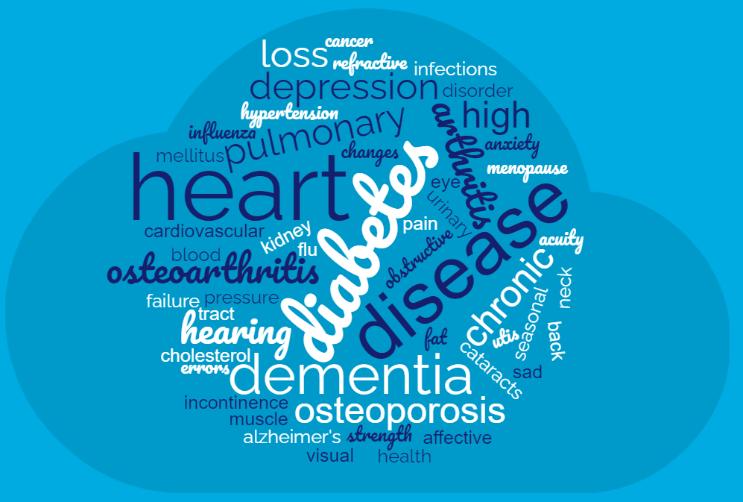
Una nube de palabras de las afecciones más comunes relacionadas con la edad
Las enfermedades relacionadas con la edad (ERE) son enfermedades y afecciones que aparecen con más frecuencia en las personas a medida que envejecen, lo que significa que la edad es un factor de riesgo importante.

Slide 12
Causa y efecto de la desnutrición en las personas mayores
La malnutrición no sólo afecta a las personas mayores que padecen hambre o que no tienen acceso a alimentos saludables. Los adultos mayores son más propensos a tener condiciones crónicas que los ponen en riesgo de desnutrición, o estas condiciones pueden ser factores que conducen a la desnutrición.
Este vídeo explica quiénes corren el riesgo de sufrir malnutrición y el impacto debilitante que puede tener en los adultos mayores. Abarca consejos para identificar la condición, y cómo puede ser tratada y prevenida. Desnutrición: Una epidemia oculta en los adultos mayores - YouTube

Slide 13
3. Factores sociales
El aislamiento social se refiere a la falta total o casi total de contacto con la sociedad. Suele ser involuntario y es un problema mayor para los ancianos ahora que en el pasado, debido a la disminución del tamaño de las familias en los países occidentales.
Las posibles situaciones de aislamiento, soledad, duelo, se asocian a cambios (disminuciones) en la calidad de vida, el estado de ánimo, así como el estado de salud. El entorno social de una persona mayor tiene serias consecuencias en el tipo de atención que recibe y, en consecuencia, influye en la ingesta dietética y en la psicología que afecta a la salud del individuo.

Slide 14
Cómo puede ayudar el PIFS...
En este proyecto, pretendemos aliviar algunos de los retos que experimentan los adultos mayores y crear escenarios a través de la innovación de las PYMES que permitan su bienestar.
Para entender la innovación alimentaria para las personas mayores, primero debemos conocer mejor sus necesidades nutricionales.
Como se mencionó en el módulo 1, el proceso de pensamiento de diseño comienza con la empatía y el reconocimiento de las necesidades y deseos de este mercado en crecimiento. Así que, ¡empecemos ese viaje!

Slide 15
Cuestiones relacionadas con la edad de las personas mayores y la relación entre estos factores
Cambios fisiológicos y psicológicos en las personas mayores
Estado nutricional de las personas mayores
Alimentos y servicios innovadores
Este diagrama muestra cómo cada uno de estos factores afecta a los demás, indicando la oportunidad para que las empresas alimentarias y los científicos desarrollen alimentos y servicios innovadores para mejorar el estado nutricional de las personas mayores, ayudando así a un envejecimiento saludable (por ejemplo, ralentizando los cambios fisiológicos)
Además del sector alimentario, los factores ambientales también influyen en el estado nutricional y el proceso de envejecimiento:
Situación de vida;
Economía
Creencias y tradiciones culturales
Estilo de vida
Socialización
Acceso a los alimentos y su preparación
Mejorar la nutrición, la aceptación
Impacto

Slide 16
Necesidades nutricionales de las personas mayores - 1. Agua
En las personas mayores, la ingesta adecuada de agua es uno de los factores clave para prevenir enfermedades crónicas y combatir las infecciones.
Esto supone una oportunidad para las empresas; por ejemplo, nuestro estudio de caso sobre las "bolas de agua Ooho" se desarrollaron para dirigirse al mercado de la tercera edad y resolver los problemas de deshidratación. Link
El agua ayuda a las funciones corporales, incluyendo la absorción y distribución de nutrientes, y la excreción de residuos
Las personas mayores suelen tener problemas de deshidratación y son menos sensibles a la sed y comen menos fruta y verdura.
La función renal suele disminuir, por lo que las personas mayores deben beber más, al menos 1,5 litros al día.. Ref

Slide 17
Necesidades nutricionales de las personas mayores - 2. Proteínas
Los ancianos necesitan un nivel adecuado de ingesta de proteínas de alta calidad debido a:
La incapacidad de utilizar las proteínas disponibles
Reducción de la capacidad digestiva
Pérdida de masa y fuerza muscular
Cambios metabólicos
Reducción del apetito
Sin embargo, un estudio de investigación sugiere que alrededor del 15-38% de los hombres mayores y del 27-41% de las mujeres mayores consumen menos proteínas de las recomendadas diariamente.
Esto significa que
Los ancianos necesitan una mayor ingesta diaria de proteínas.
1. Kerstetter, J.E.; O’Brien, K.O.; Insogna, K.L. Low protein intake: The impact on calcium and bone homeostasis in humans. J. Nutr. 2003, 133, 8555–8615.

Slide 18
2. Proteínas - Qué son una breve descripción...
Los bloques de construcción de las proteínas = ~ 20 aminoácidos
9 de ellos son aminoácidos esenciales (AEE)
Los humanos no pueden crear AEE, por lo que deben provenir de nuestra DIETA.
Una proteína completa es aquella que contiene los 9 AEE
Por lo tanto, una proteína incompleta es aquella que no contiene todos los AEE
La mayoría de las proteínas vegetales son incompletas, pero si se combinan, pueden convertirse en completas
Las principales fuentes de proteínas son la carne, el huevo, los lácteos, las legumbres, el marisco/pescado, las proteínas unicelulares
Una proteína de alta calidad es una proteína completa que tiene una gran cantidad de AEE.

Slide 19
Un factor clave para la salud muscular
El aminoácido esencial, la leucina, es el regulador clave del desarrollo muscular. De 2,5 a 3g de leucina en la dieta diaria de las personas mayores, puede generar que la síntesis supere a la degradación, y por lo tanto se está construyendo tejido más fuerte

Slide 20
Desnutrición proteico-energética
Conozca la prevalencia de la malnutrición entre los adultos mayores en Europa y aprenda sobre los importantes determinantes de la malnutrición proteica. Este breve vídeo explicativo se ha producido en el contexto del proyecto PROMISS - Prevention Of Malnutrition In Senior Subjects in an EU: Plataforma PROMISS | EDAD (age-platform.eu)
Qué es la desnutrición proteico-energética - PROMISS - YouTube

Slide 21
2. Proteínas - Qué afecta a la calidad de las proteínas...
Calidad de las proteínas frente a cantidad
Diferentes fuentes de proteínas crudas diferentes cantidades de proteínas.
Diferentes métodos de procesamiento/extracción
Dato: Las empresas deben investigar y seleccionar entre los proveedores las fuentes de proteínas más adecuadas para la formulación de sus recetas o productos.
llevan
ingredientes proteicos con diferente contenido en proteínas
Llevan
Normalmente, el material proteico vegetal crudo contiene entre un 8 y un 18% de proteínas
Mientras que
El aislado de proteína contienen niveles que oscilan entre el 55 y el 95%.

Slide 22
2. Proteínas - La importancia de las enzimas y la digestibilidad
Para su digestión y absorción, las enzimas proteolíticas* descomponen las proteínas en aminoácidos. Un índice de digestión de proteínas proporciona información sobre qué fuente de proteínas es más digerible y, por tanto, más biodisponible, como en el siguiente orden, siendo la proteína del suero de leche la más biodisponible y los cacahuetes la que menos
suero de leche > huevo entero > leche de vaca > clara de huevo > pescado > carne de vacuno > pollo > caseína > arroz > soja > trigo > alubias > cacahuetes.
Dato: es importante que las empresas alimentarias, como la suya, tengan en cuenta el nivel de digestibilidad de las proteínas a la hora de considerar nuevos alimentos para las personas mayores.
Las enzimas* son catalizadores biológicos que aceleran las reacciones

Slide 23
Consumo de proteínas Recomendaciones
Ingesta diaria recomendada de proteínas en la dieta de las personas mayores
ADULTOS MAYORES | Necesidad de ingesta media diaria de proteínas
Situación normal | 1,0-1,2 g/kg/día según su peso corporal
En caso de enfermedad aguda/crónica | 1,2-1,5 g/kg/día según su peso corporal
En caso de enfermedad grave, lesión o desnutrición acentuada | Puede necesitar 2g/kg/día según se peso corporal.
Reference: Bauer, J.; Biolo, G.; Cederholm, T.; Cesari, M.; Cruz-Jentoft, J.; Morley, J.E.; Phillips, S.; Sieber, C.; Stehle, P.; Teta, D.; et al. Evidence-based recommendations for optimal dietary protein intake in older people: A position
paper from the PROT-AGE study group. J. Am. Med. Dir. Assoc. 2013, 14, 542–559

Slide 24
Necesidades nutricionales de las personas mayores - 3. Carbohidratos
A veces se considera erróneamente que los hidratos de carbono son poco saludables, ya que muchos alimentos azucarados entran en esta categoría. Aunque muchos planes de dieta recomiendan suprimir los carbohidratos por completo, los ancianos deben tener cuidado de no llegar a esos extremos. Cuando se consumen con moderación, los tipos adecuados de carbohidratos proporcionan a los mayores beneficios que mejoran su bienestar.
El cuerpo descompone el almidón y el azúcar de los carbohidratos y los convierte en energía. En el caso de las personas mayores, es mejor elegir hidratos de carbono complejos, que tardan más en descomponerse, para evitar demasiadas fluctuaciones del azúcar en sangre.

Slide 25
Las frutas y las verduras son carbohidratos que también aportan una gran cantidad de otros beneficios a las personas mayores
1
2
3
4
Contienen:
Fibra
Altos niveles de protinas
Potentes antioxidantes
Nutrientes, como las vitaminas A y C
Todo ello es esencial para que el cuerpo de los mayores funcione correctamente.

Slide 26
3. Carbohidratos -
Algo a tener en cuenta...
Sí, los carbohidratos son importantes en la dieta de las personas mayores, pero también es importante elegir estos carbohidratos sabiamente... ya que el azúcar puede tener un impacto en la salud oral y la obesidad: Unos dientes sanos que permitan una masticación eficaz son muy importantes para las personas mayores; por lo tanto, se recomienda un consumo reducido de azúcar o de productos sin azúcar para que las personas mayores mantengan su salud bucodental y reduzcan el riesgo de obesidad y de otras Enfermedades No Transmisibles (ENT) relacionadas con la dieta.
Alimentación saludable en el envejecimiento – reducción de azucar.

Slide 27
Necesidades nutricionales de las personas mayores - 4. Fibra
Los alimentos bajos en fibra se consideran de inferior calidad nutricional y pueden poner a los ancianos en riesgo de desnutrición y/u obesidad.
En general, los adultos mayores tienen una ingesta de fibra dietética inferior a la recomendada.
Algunos de los beneficios de unos niveles adecuados en la dieta
Beneficio 1
Beneficio 2
Beneficio 3
Beneficio 4
Beneficio 5
Mejora de la motilidad del estómago
Participa en la eliminación de toxinas
Control glucémico
Reducción del riesgo de cáncer de colon
Ayuda a reducir el colesterol
Sin embargo, los ancianos frágiles con poco apetito y anorexia deben ser evaluados cuidadosamente para que una dieta/producto con alto contenido en fibra no provoque un exceso de saciedad o motilidad, ya que esto podría limitar su ingesta total de nutrientes.

Slide 28
4. Fibra - Fuentes
Granos integrales - utilizados para producir pan y cereales integrales; judías/legumbres - guisantes y lentejas, etc. Junto con la fruta y las verduras.
Tipos de ingredientes ricos en fibra:
Ingredientes de fibra soluble viscosa
+ Ingredientes de fibra insoluble de baja viscosidad

Slide 29
Recomendaciones de fibra para las personas mayores
La recomendación del Departamento de Agricultura de EE.UU. sobre la ingesta de fibra para las personas mayores
El exceso o la falta de fibra, con el tiempo, causará problemas desagradables...
Por ejemplo:
El exceso de fibra en la dieta (y la falta de agua) provocará una ralentización del sistema digestivo y puede causar estreñimiento, hinchazón, gases y dolor abdominal.
Una cantidad insuficiente de fibra en la dieta impide que el organismo movilice las toxinas, el colesterol u otras sustancias a través del cuerpo, lo que provoca estreñimiento e hinchazón.
Adultos mayores | Necesidades medias diarias de fibra
Mujer de más de 50 años | 21g de fibra dietética/ día
Hombre de más de 50 años | 30g de fibra dietética/ día

Slide 30
Necesidades nutricionales de las personas mayores - 5. Grasas
Las grasas y los aceites son importantes para la textura y el sabor de los alimentos. También son una parte esencial de una dieta saludable, ya que proporcionan a las personas mayores:
• Energía: Las grasas son un nutriente con una gran carga energética en comparación con otros nutrientes (carbohidratos y proteínas). Las grasas aportan unas 9 kcal/g, las proteínas y los hidratos de carbono unas 4 kcal/g.
• Ácidos grasos esenciales: Los ácidos grasos esenciales no pueden ser producidos por el cuerpo humano y tienen que ser obtenidos a través de la dieta (por ejemplo, algunos ácidos grasos poliinsaturados como los omegas 3 y 6), estos son considerados ácidos grasos esenciales para el funcionamiento del cuerpo de las personas mayores.
• Factores liposolubles: Las grasas no sólo son portadoras de las vitaminas liposolubles A, D, E y K para las necesidades corporales de los ancianos, sino que también son portadoras de aromas liposolubles que podrían ser un atractivo para mejorar las propiedades sensoriales del producto, como el sabor y la sensación en boca.

Slide 31
Necesidades nutricionales de las personas mayores - 6. Vitaminas y minerales
En general, los adultos de más de 50 años no suelen tener una gran necesidad de vitaminas A, C, E y la mayoría de las vitaminas del grupo B.
Excepto en el caso de la vitamina B6, se recomienda un nivel más alto.
Además, en el caso de las personas mayores, la deficiencia de vitamina B12 es un problema muy común y puede convertirse en un gran reto para estos adultos mayores. El cuerpo digiere y absorbe menos B12 de los alimentos a medida que envejecemos. Si alguien ya tiene una deficiencia, una dieta normal no será suficiente para compensarla; será necesario un alimento rico en B12 o fortificado con ella.
Consejo: Esto pone de relieve otra oportunidad en el desarrollo de productos alimentarios apropiados para las personas mayores. ¡Recuerde lo importante que es la B12 para las personas mayores!

Slide 32
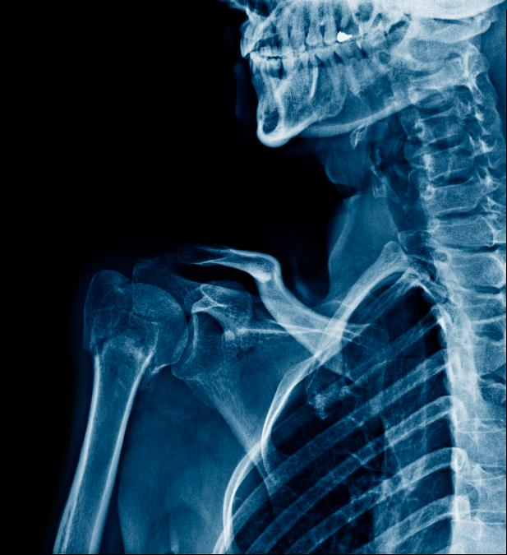
Necesidades nutricionales de las personas mayores - 6. Vitaminas y minerales
Vitamina D y calcio adicionales: La ingesta de una cantidad suficiente de vitamina D y calcio es especialmente importante para mejorar la salud ósea de las personas mayores, sobre todo de las que tienen más de 70 años, que normalmente tienen niveles bajos de vitamina D en la sangre.
Es casi seguro que reduce el riesgo de fracturas, caídas y limitación de la movilidad. El motivo de añadir calcio adicional, en este caso, es que la vitamina D por sí sola no parece ser tan eficaz.
La ingesta de vitamina D (y calcio) es especialmente importante durante los meses de invierno (baja exposición de la piel a la luz solar).

Slide 33
Un dato interesante para los fabricantes de alimentos... ¡USTED!
Cantidades diarias recomendadas de vitamina D extra al día en microgramos
Declaración relacionada con la vitamina D: Según la EFSA, los fabricantes de alimentos están autorizados a mostrar la siguiente declaración en sus envases:
“Reduce el riesgo de pérdida de masa ósea, reduciendo así el riesgo de fracturas”
si el producto aporta más de 1200 mg de calcio en una ración diaria o una combinación de 1200mg de calcio y 20µg de vitamina D)
EDAD | MUJER | HOMBRE
50-69 AÑOS | 10 g/día | 10 g/día (pieles oscuras y/o cuando se pasa menos tiempo al aire libre)
70+ AÑOS | 20 g/día | 20 g/día
Fuente

Slide 34
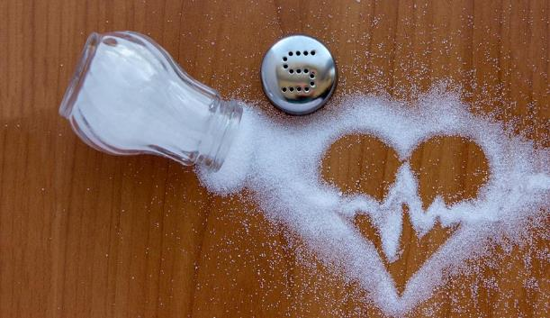
Necesidades nutricionales de las personas mayores - 6. Vitaminas y minerales
Minerales Potasio y sodio: Aumentar la ingesta de potasio y reducir el contenido de sodio/sal en los alimentos es una forma de ayudar a controlar y combatir la hipertensión arterial (un problema común en las personas mayores).
Consejo: Se aconseja trabajar con este conocimiento cuando se desarrollan productos para las personas mayores.
Sodio
reducir
Potasio
incrementar
Las judías son la fuente más rica de potasio, pero las frutas y las verduras también son buenas fuentes de potasio.

Slide 35
Necesidades nutricionales de las personas mayores - 7. Antioxidantes
Antioxidantes y la visión: La degeneración macular asociada a la edad (DMAE) y las cataratas suelen provocar la debilidad de la visión (incluso la ceguera) de las personas mayores. Una ingesta adecuada de antioxidantes como los carotenoides, especialmente la luteína, y la zeaxantina, en forma de alimentos integrales, procesados o suplementos, podría retrasar o prevenir el desarrollo de trastornos visuales.
El aumento de la ingesta de antioxidantes en la dieta de las personas mayores se ha relacionado con la disminución de los efectos o el retraso de la aparición de varias enfermedades y afecciones.
Depresión
Demencia y Accidente cerebrovascular
Función motora y enfermedad de Parkinson
Enfermedad de Alzheimer
Click on the links to some of these studies.

Slide 36
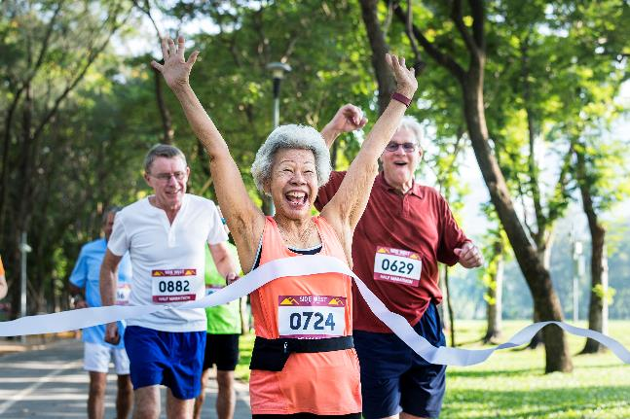
La relación entre la dieta y las enfermedades/condiciones relacionadas con la edad
Se necesitarán ensayos clínicos prospectivos a largo plazo para confirmar estas relaciones entre la dieta y la enfermedad, pero según las investigaciones actuales, la MEJOR DIETA para retrasar la aparición de enfermedades relacionadas con la edad es:
baja en calorías y grasas saturadas
rica en cereales integrales, legumbres, frutas y verduras
que mantiene un peso corporal magro.
Esta dieta debería convertirse en un componente clave del envejecimiento saludable, retrasando las enfermedades relacionadas con la edad y quizás interviniendo en el propio proceso de envejecimiento. Fuente

Slide 37
Resumiendo... la relación entre la dieta y el Síndrome de Dificultad Respiratoria Aguda
Dietas con niveles incorrectos de nutrientes
Dietas con niveles adecuados de nutrientes
Increased Risk of:
High cholesterol/High Blood pressure
cardiovascular disease
type 2 diabetes
some cancers
Dementia
Reduced mobility and autonomy
Contributes to:
Reduced loss of muscle mass and strength
Good/regular motility
Slowed development of ARDs
Better quality of life
More independence/capabilities
Fewer state resources required

Slide 38
Lecturas adicionales y enlaces a artículos
Guía de Alimentación Saludable para personas mayores| Fundación Española para la Nutrición (fen.org.es).
PROMESA (PROMISS) | PLATAFORMA AGE (age-platform.eu)
Clínica e Investigación en Arteriosclerosis|El futuro de la dieta: ¿cómo nos alimentaremos en el futuro? | (elsevier.es)
Nutrients | Free Full-Text | Slowing Down Ageing: The Role of Nutrients and Microbiota in Modulation of the Epigenome | HTML (mdpi.com)
Challenges of ageing | Boundless Sociology (lumenlearning.com)
Personalised nutritional recommendations based on gender, age, activity

Slide 39
2
Soluciones innovadoras y enriquecimiento de los alimentos para la gestión de la salud

Slide 40
Posibles soluciones a las necesidades
En esta sección, seguiremos con la sección uno y las necesidades sanitarias y nutricionales de las personas mayores con algunas posibles soluciones a estas necesidades. Abordaremos cada necesidad en la misma secuencia.
Abordamos muchos elementos que pueden determinar las elecciones alimentarias y el nivel de ingesta de alimentos en las personas mayores para darle inspiración y fundamentos para crear sus propias soluciones comerciales a estas necesidades

Slide 41
Deshidratación: posibles soluciones para aumentar la ingesta de líquidos
Las personas mayores pueden negarse a beber agua corriente, por lo que las alternativas al agua pueden ser útiles
1
2
3
4
Pruebe a utilizar potenciadores del agua o agua aromatizada
Mezclar zumo de frutas con agua para hacer bebidas afrutadas diluidas
Desarrollar opciones saladas como sopas y caldos con alto contenido en agua
Utiliza los batidos y licuados, etc., como vehículo para los líquidos.
TIP:
También debe tenerse en cuenta la viscosidad de los líquidos que se ofrecen o que se desarrollan, ya que las comidas o bebidas líquidas demasiado espesas o concentradas pueden causar problemas de asfixia a algunos ancianos.
En el caso de las empresas alimentarias, las principales estrategias podrían centrarse en cómo hacer que las personas mayores tengan la voluntad y la capacidad de beber el agua/los productos más a menudo.

Slide 42
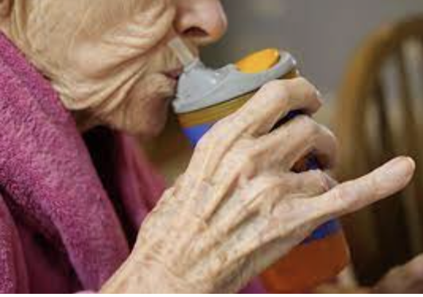
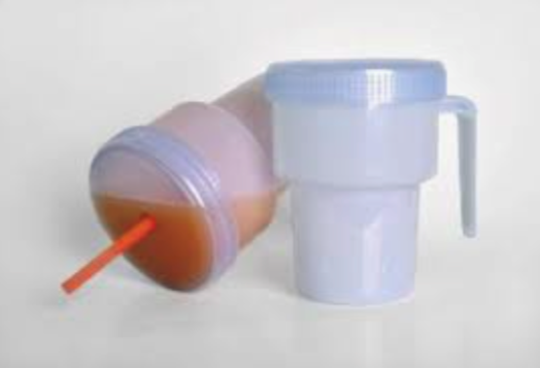
Otros factores a tener en cuenta...
Diseño de bebidas o envases
El estilo o el color de la vajilla/envase de las bebidas puede ser un componente importante.
Las personas mayores con problemas de visión pueden ver un vaso/recipiente/envase opaco y de color brillante con más facilidad que un vaso de agua tradicional y, por tanto, beber con más frecuencia.
O puede ser necesaria una vajilla especializada para las personas con problemas motrices o musculares (por ejemplo, antiderrame o ligera y con doble asa).

Slide 43
Percepciones visuales
Las personas mayores pueden encontrar más apetecible una bebida si se sirve en un vaso bonito o con guarnición, por ejemplo, intente servir un batido saludable en un vaso de fuente de soda antiguo con un trozo de fruta fresca en el borde.
El factor psicológico podría afectar a los estados de ánimo, los apetitos y la elección del individuo mayor.

Slide 44
LINK
Inspírate...
Las gotas de gelatina son un 95% de agua, sin azúcar, sin gluten y veganas, (pero no se recomiendan para las personas mayores con dificultades para tragar)... son una alternativa conveniente a una bebida con envase difícil de abrir y, por lo tanto, son útiles para que las personas mayores se mantengan hidratadas.

Slide 45
Proteínas: consideraciones y soluciones a la baja ingesta
En pocas palabras, esto significa cómo mejorar o aumentar la ingesta de proteínas de las personas mayores
Aumentar la densidad proteica de las comidas o las proteínas incluidas en cada comida
Técnicas de enriquecimiento de los alimentos, incluyendo la leucina extra como activador anabólico
Combinaciones de alimentos: incorporar o combinar diferentes alimentos para garantizar un aporte proteico completo en las comidas.
El ejercicio regular parece ser la estrategia de estilo de vida más prometedora y rentable para mejorar la respuesta de la síntesis muscular a la ingestión de proteínas a una edad más avanzada.

Slide 46
Proteínas: consideraciones y soluciones a la baja ingesta
Reduccionismo
Un enfoque holístico integrador (el enfoque "top-down"): útil para ser considerado para definir la ingesta óptima de proteínas (Burd et al., 2019)
Medioambiente
Patrones dietéticos
Matriz alimentaria
Alimentos proteínicos
Aminoacidos
Calidad de Vida
Estructura alimenticia,
Interacción con los
nutrientes
Holística
Requisitos y biocapacidad de los nutrientes
Síntesis protéica, Señalización anabólica

Slide 47
El enfoque "TOP-DOWN" explicado
Medio ambiente - época del año, ubicación geográfica y prácticas agrícolas sostenibles
Calidad de vida - hábitos de actividad física/ejercicio o lesiones
Patrón dietético - Occidental, mediterráneo o vegetariano/vegano
Alimentos proteínicos - A base de animales o de plantas; carne de vacuno o quinoa; o combinado
Efecto neto de la matriz alimentaria - Diseño de la estructura de los alimentos e interacciones entre nutrientes
El componente más básico de las proteínas - Aminoácidos dietéticos
Consejo: Este enfoque puede asesorar y ayudar en el campo de la investigación y el desarrollo, y tal vez arroje la información dietética más válida desde el punto de vista ecológico.

Slide 48
Solución de ingesta de proteínas:
Productos de nutrición oral:
El desarrollo de suplementos nutricionales orales especializados (ONS) o productos alimenticios con altos niveles de proteínas, que han demostrado ayudar a los adultos mayores a reconstruir los músculos para obtener fuerza y energía. Los ONS suelen ser líquidos, semisólidos o polvos estériles que aportan macro y micronutrientes.
Para entender su uso, he aquí una sencilla guía:
Inspírate haciendo clic en la imagen
Este producto es un suplemento nutricional oral que contiene vitaminas C, B₂, B₆ y B₁₂ y aporta un 90% proteínas en 200 ml de agua o leche.
cómo utilizar los suplementos nutricionales orales.pdf (hse.ie)

Slide 49
Inspiraté haciendo clic en la imagen
Solución para la ingesta de proteínas:
Nutrición personalizada:
Los adultos mayores pueden tener diferentes condiciones de salud y pueden tener restricciones dietéticas específicas asociadas con enfermedades crónicas, lo que lleva a una posible desnutrición. Por lo tanto, los planes de comidas/dietas/alimentos que se adaptan a las necesidades, deseos y condiciones médicas de cada persona pueden mejorar el estado nutricional de los ancianos.
El chef Joyce Timmins creó la Fundación Pure Joy para devolver la alegría a la hora de comer a los pacientes del sector sanitario y a los residentes de las residencias, creando planes de alimentación personalizados y equilibrados para los residentes.

Slide 50
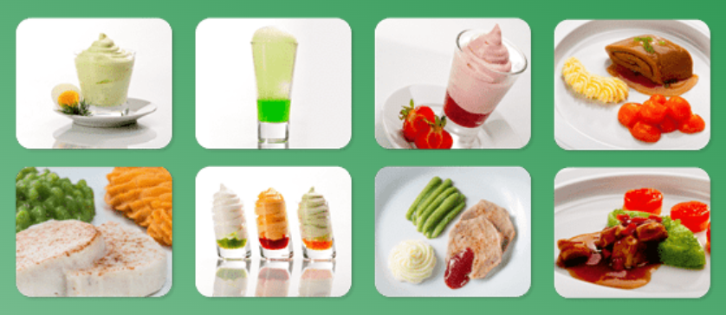
Inspírate haciendo CLIC en el enlace
Solución de ingesta de proteínas:
El enfoque sensorial:
El diseño de la estructura de los alimentos, por ejemplo, el diseño de la microestructura de un sistema alimentario de emulsión láctea, puede controlar nutrientes como la digestión y la absorción de proteínas y lípidos, por lo que puede contribuir a aumentar la digestión y la biodisponibilidad de las proteínas. También podemos crear la impresión de gusto y potenciar el sabor de los alimentos insípidos o mejorar la estructura o el aspecto del alimento.
Al igual que en el caso de la hidratación, hacer que la comida sea más atractiva visualmente siempre ayuda, ya que también comemos con los ojos, por lo que servir la comida de forma agradable y no como si fuera comida para bebés fomenta la ingesta.
Biozoon es uno de los casos de estudio de nuestro proyecto y un ejemplo perfecto de una empresa que encuentra soluciones para el mercado de las personas mayores y crea productos para devolver la dignidad y ayudar a las necesidades sensoriales. LINK DE ACCESO A LAS GUÍAS

Slide 51
Vea este breve vídeo para saber más
Solución a la ingesta de proteínas:
Modificación de texturas:
Modificar la textura de los alimentos experimentando con la viscosidad y la suavidad es otro método para aumentar la ingesta de alimentos por parte de los mayores.
La innovación de los alimentos impresos en 3D para crear alimentos suaves y con textura para las personas mayores con dificultad para masticar y tragar. Muchos estudios se centran actualmente en el papel de los alimentos impresos en 3D para las personas con disfagia.
Pero la impresión 3D nos permite hacer comidas visualmente atractivas y sabrosas que siguen siendo fáciles de tragar, lo que hace que las comidas sean más emocionantes!
La impresión en 3D de “filetes de ternera veganos”. YouTube

Slide 52
Fibra: soluciones y consideraciones
El estreñimiento es un problema de salud común para los adultos mayores.
3
5
LOS EFECTOS SECUNDARIOS INCLUYEN
Saciedad temprana
4
Efectos psicológicos
(Ej. confusión)
Hernia
1
Efecto obstructivo gastrointestinal
Inflamación
2
Una de las principales causas es la ingesta inadecuada de fibra junto con una pobre ingesta de líquidos/hidratación

Slide 53
Productos alternativos...
La mayoría de los estudios o el desarrollo de productos tienden a centrarse en el salvado de trigo. Aunque es una de las fuentes de fibra más eficaces para el tratamiento del estreñimiento, proporcionar sólo éste para el consumo o tratamiento a largo plazo se vuelve repetitivo y puede hacer que las personas mayores rechacen o reduzcan estos alimentos enriquecidos con fibra.
Consejo: Existen oportunidades para que las PYMES desarrollen alimentos alternativos aptos para la fibra para las personas mayores que sean menos repetitivos y se rechacen menos.

Slide 54
Fibra: soluciones y consideraciones
Existen varios métodos para mejorar la ingesta de fibra de las personas mayores. El enriquecimiento de los alimentos es la solución obvia, pero también pueden ayudar los planes de comidas personalizados y tácticas sencillas como poner a disposición de los mayores alimentos para picar (rodajas de fruta o verduras o bocadillos integrales).
Vea nuestro estudio de caso (página siguiente) en el que se utiliza este enfoque en los hospitales del NHS en el Reino Unido.
Consejo: Un área interesante para la innovación y el desarrollo :
Los alimentos enriquecidos con fibra deben mantener una consistencia monofásica, suave, cohesiva, parecida a la de un pudín y espesa como una cuchara, para que el tratamiento de la disfagia tenga éxito, y los ingredientes de fibra seleccionados pueden funcionar para conseguir estas características de textura recomendadas. La aceptabilidad y la eficacia de los alimentos institucionales regulares y de textura modificada enriquecidos con fibra requieren más investigación.

Slide 55
LINK
Inspírate...
El personal de enfermería, nutrición y restauración de la NHS Foundation Trust ha colaborado en la creación de un menú de comida con los dedos para ayudar a los pacientes a comer a su propio ritmo sin la presión de tener que usar un cuchillo y un tenedor y fomentar así la independencia y el bienestar de los mayores. La comida con los dedos puede ser especialmente útil para las personas que se olvidan de comer o tienen dificultades de coordinación, como las que padecen demencia o han sufrido un accidente cerebrovascular.

Slide 56
4. Vitaminas y minerales:
Las vitaminas son sustancias orgánicas* que el ser humano no puede producir de forma endógena*, por lo que deben obtenerse a través de la dieta.
Las vitaminas hidrosolubles, como la vitamina C, pueden perderse rápidamente a través de la orina y el sudor, por lo que se recomienda su consumo diario.
La vitamina C es necesaria para:
regulación inmunológica
formación de colágeno
síntesis de neurotransmisores
metabolismo del colesterol
* Grandes palabras simplificadas: orgánico significa que contiene carbono... endógeno significa que algo se originó o se produjo dentro de un organismo, tejido o célula.

Slide 57
4. Vitaminas y minerales:
Los minerales son compuestos inorgánicos esenciales para la salud que tampoco pueden ser producidos endógenamente por el ser humano, por lo que deben obtenerse a través de la dieta.
Por ejemplo, el magnesio es necesario para :
Transformación de los alimentos en energía
Regulación hormonal (glándulas paratiroides)
La salud de los huesos

Slide 58
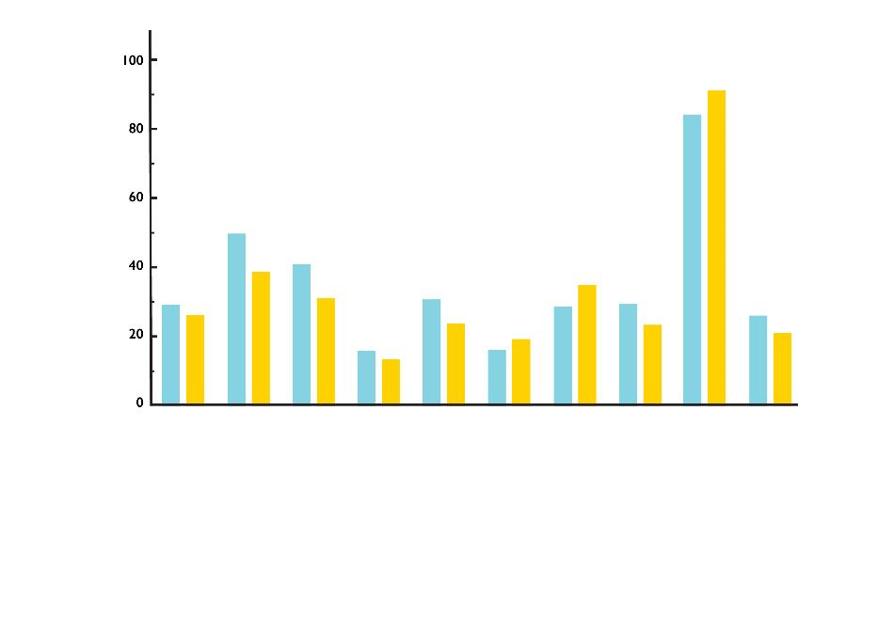
Un estudio muestra el porcentaje de personas mayores con riesgo de ingesta inadecuada de micronutrientes... VITAMINAS
Las deficiencias de micronutrientes y la baja ingesta dietética entre los adultos mayores que viven en la comunidad se asocian con el deterioro funcional, la fragilidad y las dificultades para llevar una vida independiente. Los estudios que tratan de comprender los tipos y la magnitud de las posibles insuficiencias dietéticas podrían ser beneficiosos para servir de orientación para las futuras acciones. De los veinte nutrientes analizados, seis se consideraron un posible problema de salud pública: La vitamina D, la tiamina, la riboflavina, el calcio, el magnesio y el selenio.
Porcentaje de riesgo de insuficiencia
Vitamina A
Vitamina (B₂)
Vitamina B₆
Folato
Vitamina C
Vitamina D
Vitamina E
Vitamina (B₁₎
Vitamina (B₃)
Vitamina B₁₂
Porcentaje medio (Cl 95%) de hombres y mujeres con riesgo de ingesta inadecuada de vitaminas.
FUENTE

Slide 59
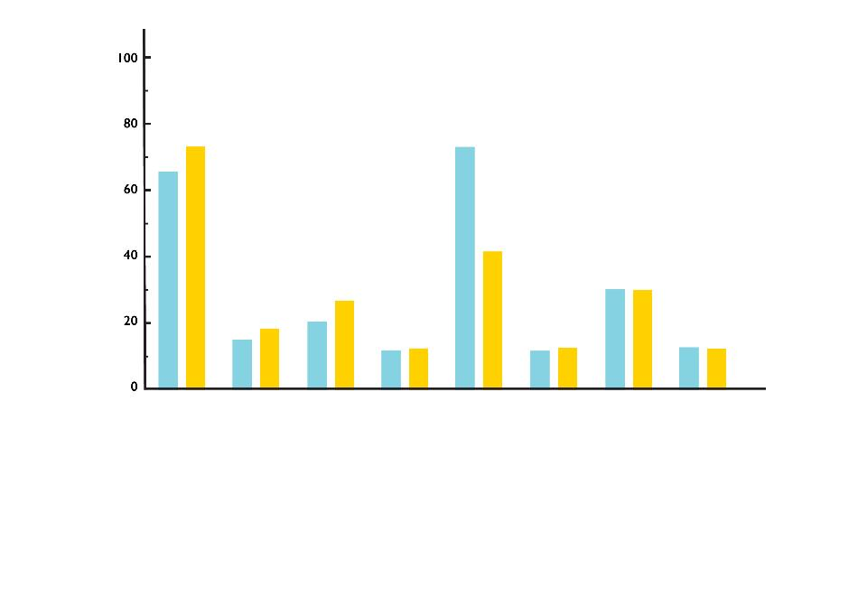
Un estudio muestra el porcentaje de personas mayores con riesgo de ingesta inadecuada de micronutrientes... MINERALES
Micronutrient intakes of older adults
De este gráfico se desprende cómo un alto porcentaje de adultos mayores tiene una ingesta inadecuada de los minerales:
Calcio: importante para la salud de los huesos
Magnesio: importante para crear energía a partir de los alimentos y para la regulación hormonal
Selenio: protege contra el daño celular y la inflamación en el cuerpo
Porcentaje de riesgo de insuficiencia
Calcio
Cobre
Iodo
Hierro
Magnesio
Fosforo
Seleio
Zinc
Porcentaje medio (Cl 95%) de hombres y mujeres con riesgo de ingesta inadecuada de vitaminas.
FUENTE

Slide 60
“
Los fitoquímicos se definen como sustancias químicas vegetales nutritivas bioactivas* presentes en las frutas, las verduras, los cereales y otros alimentos vegetales que pueden aportar beneficios para la salud más allá de la nutrición básica, para reducir el riesgo de las principales enfermedades crónicas
”
(Liu, 2004)
*Palabras mayores simplificadas: Bioactivo = que tiene un efecto sobre un organismo vivo

Slide 61
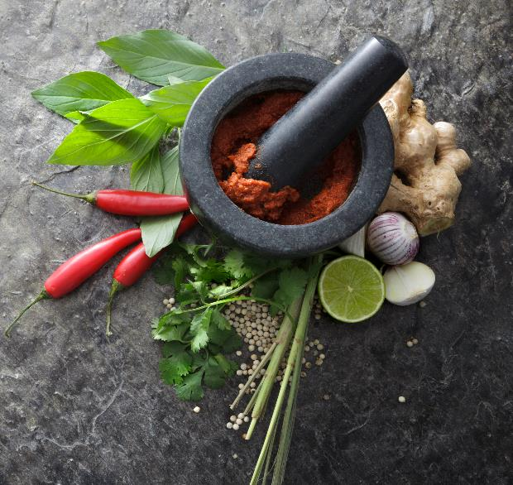
Fitoquímicos: Soluciones y consideraciones
Plantas alimenticias o fuentes de alimentos, incluyendo:
Té, café...
Cacao, chocolate...
Vino tinto, uvas...
Cítricos, otras frutas...
Especias; cúrcuma, azafrán...
Hierbas; salvia, romero, menta, melisa...
Se han asociado a posibles beneficios para la salud, especialmente para la función cognitiva del cerebro. Fuente

Slide 62
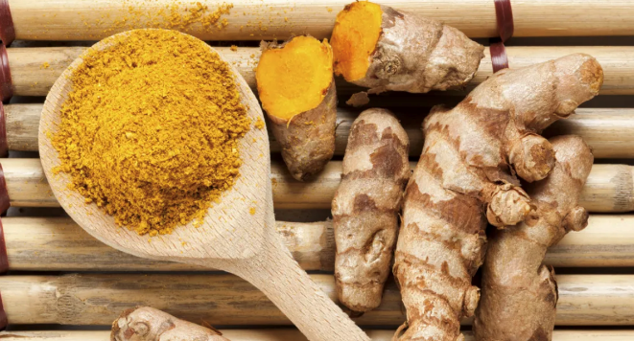
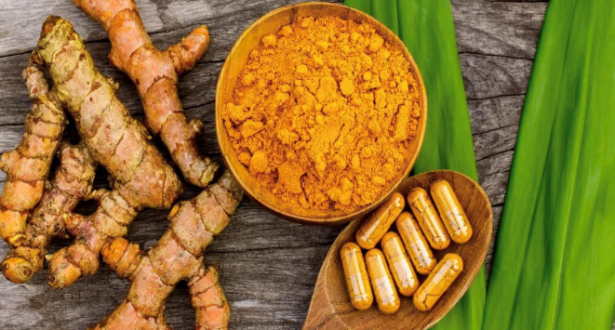
Ejemplo de beneficio de los fitoquímicos en la función cognitiva
Cúrcuma
Un estudio con más de mil participantes descubrió que los consumidores frecuentes u ocasionales de curry (edad: 60-90 años) tenían puntuaciones significativamente más altas en el Mini-Mental State Examination (MMSE), en comparación con los no consumidores o consumidores poco frecuentes. Fuente
La bioactividad se atribuyó principalmente a la sustancia química antioxidante, la curcumina de la cúrcuma.

Slide 63
Beneficios de los fitoquímicos en la función cognitiva
Fuentes de fruta :
Las bayas, incluidos los arándanos, los arándanos, las fresas, las frambuesas y las moras, y los cítricos combinan un grupo de frutas como los limones, las naranjas, las limas y los pomelos.
Los estudios que se están llevando a cabo muestran indicios de un efecto neuroprotector de estos extractos y compuestos de frutas. Fuente
Los principales componentes de estos frutos, ampliamente estudiados en la literatura, son los flavonoides, las antocianidinas, los taninos, los ácidos fenólicos, las cumarinas y los terpenoides.

Slide 64
Qué hemos aprendido hasta ahora?
La población mayor experimenta 3 tipos principales de desafíos
El PIFS pretende paliar estos retos a través de la innovación de las PYME
DESARROLLO de productos y servicios innovadores
Entender las necesidades nutricionales es esencial
Esto ayudará a las PYMES como usted a descubrir soluciones
Medioambiente
Fisiológico
Social
Productos alimenticios
Servicios
Efecto combinado
Vía:
Una mejor comprensión
Estar informado
Nuevas tecnologías
Con la ayuda de:
este curso
una autoevaluación
la inspiración
Productos alimenticios
Servicios
Efecto combinado

Slide 65
Alérgenos / anti-nutrientes
3

Slide 66
Alérgenos y anti-nutrientes...
Cuando se trata del desarrollo de nuevos productos alimentarios (NPD) para los adultos mayores, es fundamental tener en cuenta también los alérgenos y los anti-nutrientes.
Sería contraproducente enterarse posteriormente de que ese "increíble e innovador producto alimenticio" puede contener algunos ingredientes/componentes que pueden tener un efecto perjudicial para sus consumidores y, en consecuencia, para sus ventas. Examinemos cuáles son...

Slide 67
Alergias alimentarias e
Intolerancias alimentarias
Una alergia alimentaria es una reacción causada cuando el sistema inmunitario del cuerpo reacciona de forma inusual a los componentes de los alimentos.
Una intolerancia alimentaria es una dificultad para digerir ciertos alimentos y tener una reacción física desagradable a ellos, pero no hay una respuesta inmune.

Slide 68
Alérgenos
Un alérgeno es un tipo de antígeno* que produce una respuesta inmunitaria anormalmente vigorosa en la que el sistema inmunitario lucha contra una amenaza percibida que de otro modo sería inofensiva para el organismo. En otras palabras, es un generador de alergias.
En virtud de la normativa sobre información alimentaria de 2014, se han identificado 14 alérgenos principales que deben declararse cuando se utilizan como ingredientes en cualquier producto alimentario. En el módulo 4 hablaremos de ello con más detalle.
* Grandes palabras simplificadas: Antígeno= una molécula que induce una respuesta inmunitaria en el organismo... es decir, un generador de anticuerpos

Slide 69
1
Es un requisito legal declarar los alérgenos alimentarios
3
Deber de cuidado para proteger a los consumidores de sufrir reacciones alérgicas
Puede ser costoso si se tienen problemas de alérgenos con los consumidores (retirada de productos, reetiquetado, etc.)
2
3 razones por las que usted, como PYME del sector alimentario, debe tener en cuenta los alérgenos

Slide 70
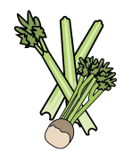
Refresca tu comprensión de los 14 alérgenos
Apio
Incluye los tallos, las hojas, las semillas y la raíz del apio, llamada apio de monte. El apio se encuentra en la sal de apio, las ensaladas, algunos productos cárnicos, las sopas y las pastillas de caldo.
Cereales que contienen gluten
El trigo, el centeno, la cebada y la avena se encuentran a menudo en los alimentos que contienen harina, como algunos tipos de polvos de hornear, la masa, el pan rallado, el pan, los pasteles, el cuscús, los productos cárnicos, la pasta, la pastelería, las salsas, las sopas y los alimentos fritos que se espolvorean con harina.
Crustáceos
Los cangrejos, la langosta, las gambas y los langostinos son crustáceos. La pasta de gambas, a menudo utilizada en el curry o las ensaladas tailandesas y del sudeste asiático, es un ingrediente que hay que tener en cuenta.
Huevo
Los huevos se encuentran a menudo en pasteles, algunos productos cárnicos, mayonesa, mousses, pasta, quiche, salsas y pasteles o alimentos cepillados o glaseados con huevo.

Slide 71
Refresca tu comprensión de los 14 alérgenos
Pescado
Encontrará este alérgeno en algunas salsas de pescado, pizzas, condimentos para ensaladas, cubos de caldo y salsa Worcestershire
Leche
La leche es un ingrediente común en la mantequilla, el queso, la nata, la leche en polvo y el yogur. También puede encontrarse en alimentos cepillados o glaseados con leche, y en sopas y salsas en polvo
Lupino o altramuz
El Lupino es una flor, pero también se encuentra en la harina. La harina y las semillas de altramuz se pueden utilizar en algunos tipos de pan, bollería e incluso pasta

Slide 72
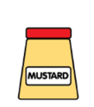
To refresh your understanding of the 14 Allergens
Moluscos
Entre ellos se encuentran los mejillones, los caracoles de tierra, los calamares y las bocinas, pero también es habitual encontrarlos en la salsa de ostras o como ingrediente de los guisos de pescado.
Mostaza
La mostaza líquida, la mostaza en polvo y las semillas de mostaza entran en esta categoría. Este ingrediente también puede encontrarse en panes, currys, adobos, productos cárnicos, aderezos para ensaladas, salsas y sopas
.
Frutos secos
Los frutos secos que crecen en los árboles, como los anacardos, las almendras, las nueces, las macadamias y las avellanas. Se utilizan en el pan, las galletas, los postres, los polvos de frutos secos, los platos salteados, los helados, el mazapán (pasta de almendras), los aceites de frutos secos y las salsas.
Cacahuetes
El cacahuete es una legumbre que crece bajo tierra, por lo que a veces se le llama cacahuete. Se utiliza a menudo en galletas, pasteles, curry, postres, salsas (salsa satay), así como en el aceite de cacahuete y la harina de cacahuete.

Slide 73
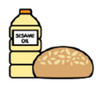
To refresh your understanding of the 14 Allergens
Soja
A menudo se encuentra en la cuajada de judías, las judías edamame, la pasta de miso, la proteína de soja texturizada, la harina de soja o el tofu. La soja es un ingrediente básico en la comida oriental. También puede encontrarse en postres, helados, productos cárnicos, salsas y productos vegetarianos.
Semillas de sesamo
Las semillas de sésamo se encuentran a menudo en el pan (espolvoreado), los palitos de pan, el houmous, el aceite de sésamo y el tahini. A veces se tuestan y se utilizan en las ensaladas
Sulfitos
Se utiliza en frutos secos como las pasas, los albaricoques secos y las ciruelas. También puede encontrarse en productos cárnicos, refrescos, verduras, así como en el vino y la cerveza. Puede llegar a ser perjudicial si se encuentra en una concentración superior a diez partes por millón

Slide 74
Un definición simple de los Anti-nutrientes
Los anti-nutrientes son compuestos naturales o sintéticos que interfieren en la absorción de los nutrientes.

Slide 75
Anti-nutrientes: Fuentes principales y efectos
Anti- nutrientes | Fuente de alimentación | Efectos en el cuerpo
Lectinas | Legumbres, granos de cereales, semillas, frutos secos, frutas, verduras | Alteración de la función intestinal; inflamación
Oxalato | Espinacas, acelgas, acedera, hojas de remolacha, raíz de remolacha, ruibarbo, frutos secos, legumbres, granos de cereales, batatas, patatas | Puede inhibir la absorción de calcio; aumenta la formación de cálculos renales de calcio
Filato (IP6) | Legumbres, granos de cereales, pseudocereales (amaranto, quinoa, mijo), frutos secos, semillas | Puede inhibir la absorción de hierro, zinc y calcio
Goitrógenos | Hortalizas de tipo Brassica (col rizada, coles de Bruselas, coles, nabos, coles chinas, brócoli), mijo, yuca | Hipotiroidismo y/o bocio; Inhiben la captación de yodo
Fitoestrógenos | Soja y productos de soja, semillas de lino, frutos secos (insignificante), frutas y verduras (insignificante) | Alteración endocrina; mayor riesgo de cánceres sensibles a los estrógenos
Taninos | Té, cacao, uvas, bayas, manzanas, frutas de hueso, frutos secos, judías, cereales integrales | Inhiben la absorción de hierro; afectan negativamente a las reservas de hierro
Source

Slide 76
4
Nutrición natural y funcionalidad de los ingredientes

Slide 77
Nutrición Natural…
Nuestra sociedad moderna está despertando un nuevo y vital interés por la nutrición. Esta curiosidad no se dirige a los ámbitos dietéticos y científicos tradicionales. Se trata más bien de una esfera emergente de la nutrición que abarca no sólo las características de los alimentos, sino que también explora la calidad de la fuente de alimentación y la propuesta por volver a la consumición básica
Esta área se llama Nutrición Natural.

Slide 78
“
Los consumidores informados de hoy reconocen que son lo que comen. También se dan cuenta de que los alimentos no nutren sólo al cuerpo físico. La mente y la conciencia no están separadas del cuerpo físico.
”

Slide 79
Propiedades de los productos naturales
La imagen completa...
ORGÁNICO
CALIDAD
NATURAL
A estas alturas sabemos que no hay una dieta que sea adecuada para todo el mundo en todo momento.
Tampoco existen nutrientes milagrosos que curen todos los males. Cada persona es única, y esto debe tenerse en cuenta a la hora de planificar nuevos productos, menús o planes de alimentación para adultos mayores.
El enfoque de la Nutrición Natural considera que la calidad de los alimentos ingeridos afecta al grado de bienestar.

Slide 80
Explicación de las propiedades naturales
NATURAL
ORGÁNICO
CALIDAD
COMO EN LOS ALIMENTOS NO PROCESADOS Y NO REFINADOS
COMO LOS CEREALES INTEGRALES Y LAS LEGUMBRES
LO QUE SIGNIFICA QUE TODAVÍA CONTIENE ENZIMAS VIVAS
COMO LA FRUTA, LA VERDURA Y LOS BROTES
ES DECIR, CULTIVADOS EN SUELOS RICOS EN NUTRIENTES ESENCIALES
COMO LOS ALIMENTOS CULTIVADOS ORGÁNICAMENTE

Slide 81
The images here are examples of Functional Food products with health claims for Cholesterol Absorption
Alimentos funcionales
Como un ingrediente funcional no tiene una definición estricta, a efectos de este curso los describiremos como ingredientes que tienen el potencial de influir en la salud más allá de su valor nutricional básico, para los que se ha justificado un efecto positivo para la salud dirigido y reconocido mediante una declaración de salud regulada.
Los alimentos que contienen un ingrediente funcional (alimentos funcionales) pueden definirse entonces como alimentos que presentan propiedades promotoras de la salud más allá de su valor nutricional.

Slide 82
Categorías de alimentos funcionales y ejemplos...
Ajo, nueces, tomates (alimentos integrales)
Alimentos convencionales:
Alimentos procesados:
Forticados
Enriquecidos
Mejorados
Alimentos médicos:
Foods for Special
dietary use:
Sal yodada
Panes enriquecidos con folatos
Barras, snacks y yogures formulados con componentes bioactivos
Fórmulas para la fenilcetonuria, sin fenilalanina
Alimentos para adelgazar, alimentos ricos en proteínas y alimentos de consumo "libre".

Slide 83
Ejercicios para la empresa :
Escribe una lista de las 5 cosas más importantes que crees que hay que tener en cuenta a la hora de diseñar un producto o servicio alimentario para personas mayores.
Pregúntese, por qué?.
A continuación, decida si puede incorporar alguna de las cosas en el diseño de su producto y cómo hacerlo.
Estás en el camino del desarrollo de nuevos productos y estás empatizando con tu cliente principal (¡el proceso del Pensamiento del Diseño ha comenzado!)

Slide 84
Que hemos aprendido…
En el módulo 2, descubrimos que hay muchos factores que pueden afectar al desarrollo de enfermedades relacionadas con la edad.
Dentro de estos factores existen varias oportunidades para que ustedes, como empresas de alimentación, atiendan las necesidades de las personas mayores a través de una buena o mejor nutrición, especialmente ahora que conocen mejor sus necesidades y cómo la alimentación y la dieta pueden afectarles.
Hagamos que sus vidas sean mejores.

Slide 85
Gracias!
www. innovatingfoodforseniors.eu

